Slide 1
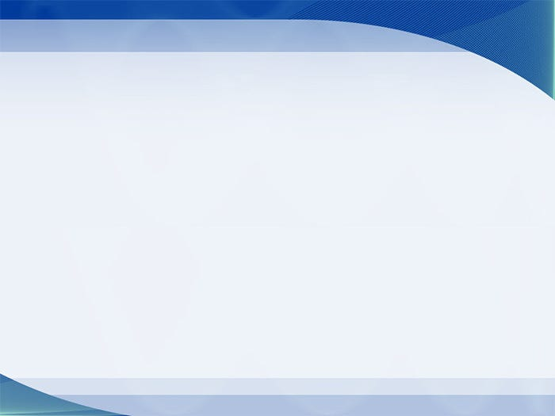
主日信息
Sunday Sermon

Slide 2
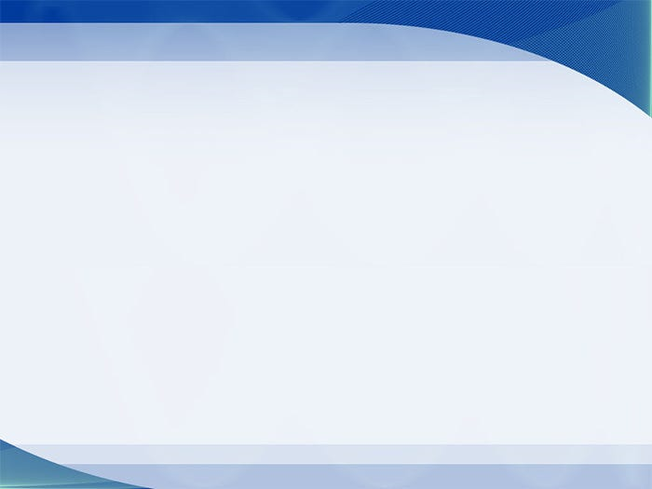
持守所得的醫治
Holding On to Healings Received
波特蘭靈糧堂
March 26, 2023

Slide 3
以賽亞書‬ Isaiah 53:5
哪知他為我們的過犯受害，為我們的罪孽壓傷。因他受的刑罰，我們得平安；因他受的鞭傷，我們得醫治。
But He was pierced through for our transgressions,
He was crushed for our iniquities;
The chastening for our well-being fell upon Him,
And by His scourging we are healed. (NASB)

Slide 4

醫治是神的心意
以賽亞書‬ Isaiah 53:5

Slide 5
神的名字也包括了醫治
耶和華拉法
רָפָא
出埃及記‬ Exodus 15:26

Slide 6
醫治的主權在於神
馬可福音‬ Mark 6:4-6

Slide 7
醫治會立刻發生嗎？
馬可福音‬ Mark 8:22-25

Slide 8
「醫治禱告」與「醫藥」有衝突嗎？
歷代志下‬ 2 Chronicle 16:12

Slide 9
苦難和疾病是不是從神來的？
約翰福音‬ John 9:1-12

Slide 10
得著醫治後，病又回來了該怎麼辦？
  感謝耶穌，一定要先說「感謝主」

Slide 11
得著醫治後，病又回來了該怎麼辦？
  感謝耶穌，一定要先說「感謝主」
  心中要有主的話，來持守主的醫治

Slide 12
得著醫治後，病又回來了該怎麼辦？
  感謝耶穌，一定要先說「感謝主」
  心中要有主的話，來持守主的醫治
  學習立刻作見證

Slide 13
得著醫治後，病又回來了該怎麼辦？
  感謝耶穌，一定要先說「感謝主」
  心中要有主的話，來持守主的醫治
  學習立刻作見證
  保養顧惜身體，注意健康生活飲食習慣

Slide 14
得著醫治後，病又回來了該怎麼辦？
  感謝耶穌，一定要先說「感謝主」
  心中要有主的話，來持守主的醫治
  學習立刻作見證
  保養顧惜身體，注意健康生活飲食習慣
  起來服事、獻上禮物

Slide 15
得著醫治後，病又回來了該怎麼辦？
  感謝耶穌，一定要先說「感謝主」
  心中要有主的話，來持守主的醫治
  學習立刻作見證
  保養顧惜身體，注意健康生活飲食習慣
  起來服事、獻上禮物
  不要再犯罪，恐怕遭遇的更加利害

Slide 16
每天為自己做醫治禱告
求主耶穌賜給我喜樂的心，使我身體免疫系統強健起來。 我宣告我的身體就是聖靈的殿，奉主耶穌的名，斥責一切攻擊我的疾病的靈，吩咐身體的每一部分都不接受疾病。 凡在我裡面的都要敬拜讚美主！ 這樣禱告是奉靠主耶穌基督得勝的名！

Slide 17
帖撒羅尼迦前書‬ 1 Thessalonians 5:23
願賜平安的神親自使你們全然成聖！ 又願你們的靈與魂與身子得蒙保守，在我主耶穌基督降臨的時候，完全無可指摘！
May God himself, the God of peace, sanctify you through and through. May your whole spirit, soul and body be kept blameless at the coming of our Lord Jesus Christ.

Slide 18
約翰三書‬ 3 John 1:2
親愛的兄弟啊，我願你凡事興盛，身體健壯，正如你的靈魂興盛一樣。
Beloved, I pray that in all respects you may prosper and be in good health, just as your soul prospers.

Slide 19
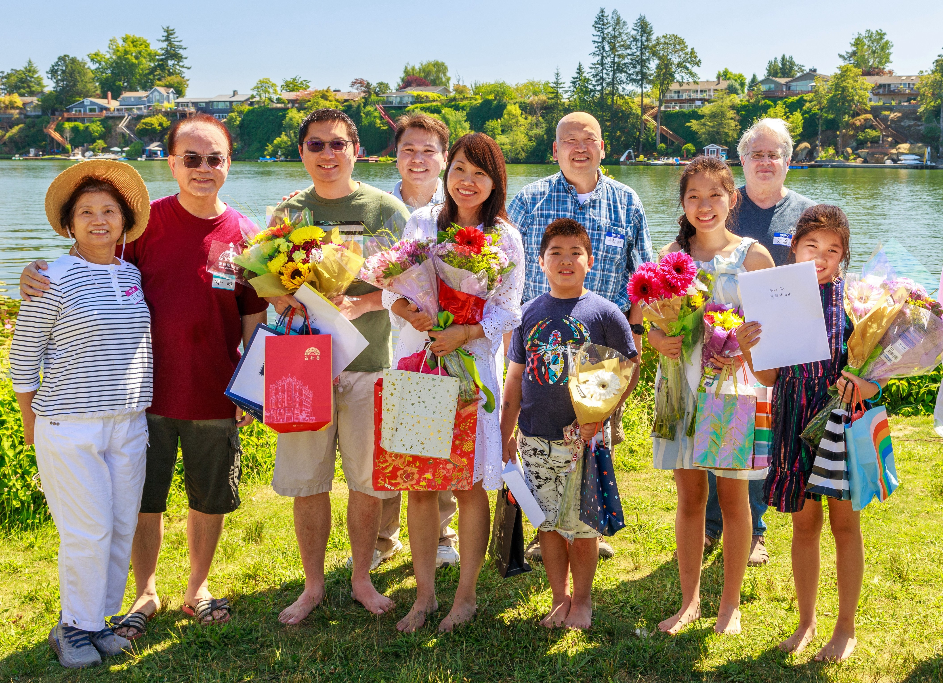
YEE’s Family ─ 8/14/2022 BLUE LAKE BAPTISM

Slide 20
馬可福音‬ Mark 16:15-17
他又對他們說：「你們往普天下去，傳福音給萬民聽。 信而受洗的，必然得救；不信的，必被定罪。 信的人必有神蹟隨著他們，就是奉我的名趕鬼；說新方言；
He said to them, “Go into all the world and preach the gospel to all creation. Whoever believes and is baptized will be saved, but whoever does not believe will be condemned. And these signs will accompany those who believe: In my name they will drive out demons; they will speak in new tongues;

Slide 21
見證分享
Jodie 李家蒂 姊妹

Slide 22
見證分享
Yee 陳夷達 弟兄

Slide 23
渴慕圣灵的能力进而完成耶稣给我们的使命
1 Cor 12 ： 29-30
豈 都 是 使 徒 麼 ？
豈 都 是 先 知 麼 ？
豈 都 是 教 師 麼 ？
豈 都 是 行 異 能 的 麼 ？
豈 都 是 得 恩 賜 醫 病 的 麼 ？
豈 都 是 說 方 言 的 麼 ？ 豈 都 是 繙 方 言 的 麼 ？
你 們 要 切 切 的 求 那 更 大 的 恩 賜 。 我 現 今 把 最 妙 的 道 指 示 你 們 。

Slide 24
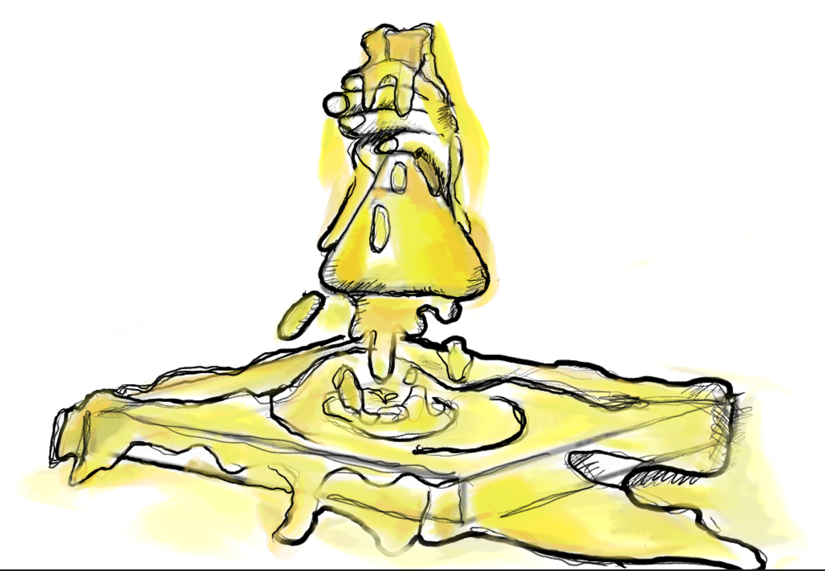
异梦
家人
小组家人
教会
世界

Slide 25
Play video
渴慕聖靈的分享
Kirra Tan 陳樂瑀 姊妹
3/5/2023

Slide 26
提多書‬ Titus 3:5-6
他便救了我們；並不是因我們自己所行的義， 乃是照他的憐憫，藉著重生的洗和聖靈的更新。 聖靈就是 神藉著耶穌基督 ─ 我們救主厚厚澆灌在我們身上的，
He saved us, not on the basis of deeds which we have done in righteousness, but according to His mercy, by the washing of regeneration and renewing by the Holy Spirit, whom He poured out upon us richly through Jesus Christ our Savior,

Slide 27
回應詩歌
「我願為祢去」

